Slide 1


Zich of elkaar?
MODULE 28 / 32
Hij wast zich.
Ze helpen elkaar.
Les verbes réfléchis et réciproques
Hij wast zich · Ze helpen elkaar
Notes:
Objectif : Annoncer le thème : deux sens du « se » français.
Question d'entrée : « Dans ils se lavent et ils s'aident, le se veut-il dire la même chose ? » Non : soi-même / l'un l'autre. Le néerlandais a deux mots.

Slide 2






Missie van vandaag
MISSIE
Conjuguer
Distinguer
Utiliser
Je conjugue un verbe réfléchi : ik vergis me, hij vergist zich.
Je choisis zich ou elkaar : Ze bellen elkaar.
J’utilise les verbes du quotidien : Mag ik me even voorstellen?
Partout au travail : se présenter, s’inscrire, s’excuser, se tromper, se sentir bien ou mal.
Notes:
Objectif : Rendre les objectifs explicites.
Ces verbes sont partout au travail : se présenter, s'inscrire, s'excuser, se tromper, se sentir bien ou mal.

Slide 3



Échauffement — Qui fait quoi à qui ?
ÉCHAUFFEMENT
A
B
C
D
Karim scheert zich.
Sofie en An geven elkaar een hand.
Lotte stelt zich voor.
Karim en Sofie bellen elkaar.
Quand dit-on zich ? Quand dit-on elkaar ?
Montrez-vous (zich) ou montrez l’autre, puis vous (elkaar).
Notes:
Objectif : Découvrir zich et elkaar par l'image.
Faites mimer : zich = je montre ma poitrine ; elkaar = je montre l'autre, puis moi. Les apprenants formulent eux-mêmes la règle.

Slide 4
Le miroir : ik was me, hij wast zich
GRAMMAIRE
zich wassen (se laver)
ik was
me
jij wast
je
u wast
u / zich
Seul zich est nouveau : me, je, ons sont déjà connus (M20).
zich = 3ᵉ personne (hij, zij, het, zij).
u vergist zich ou u vergist u : les deux sont corrects (BE : souvent u).
hij, zij, het wast
zich
wij wassen
ons
jullie wassen
je
zij wassen
zich
Le pronom réfléchi renvoie au sujet lui-même : la flèche revient vers soi.
Notes:
Objectif : Conjuguer un verbe réfléchi.
Seul zich est un mot nouveau : me, je, ons sont les pronoms connus. Avec u : u vergist zich et u vergist u sont corrects ; en Belgique, u … u est fréquent. mij est possible, surtout à l'écrit et en Belgique (Ik vergis mij) ; jou n'est jamais réfléchi (✗ Jij wast jou).

Slide 5
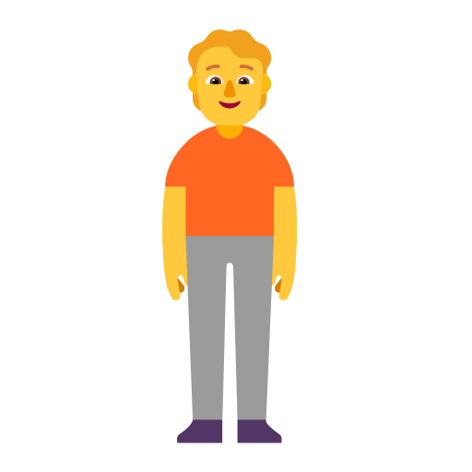

Le ping-pong : elkaar
GRAMMAIRE
We bellen elkaar morgen.
Jullie kennen elkaar al lang.
Ze helpen elkaar.
Tot ziens! — We zien elkaar maandag! (On se voit lundi !)
elkaar = l’un l’autre · toujours avec un sujet pluriel · ne change jamais
Notes:
Objectif : Exprimer la réciprocité avec elkaar.
elkaar ne s'emploie qu'avec un sujet pluriel (wij, jullie, zij, ou deux noms). Tot ziens! — We zien elkaar maandag! est une formule de fin de journée très courante.

Slide 6

zich ou elkaar ? Le miroir et le ping-pong
GRAMMAIRE
LE MIROIR
Qui reçoit l’action ?
LE PING-PONG
→ la même personne
zich (me, je, ons…)
Ze wassen zich.
(chacun se lave)
→ l’autre, et inversement
elkaar
Ze wassen elkaar.
(l’un lave l’autre)
Jouez la paire avec deux apprenants !
Le schéma est la référence de tous les exercices.
Notes:
Objectif : Choisir entre zich et elkaar.
Faites jouer la paire Ze wassen zich / Ze wassen elkaar avec deux apprenants. Le schéma est la référence de tous les exercices.

Slide 7
PIÈGE : « se » ≠ zich
PIÈGE FR ≠ NL
⚠ PIÈGE
« se lever »
✗ zich opstaan
✓ opstaan
« s’appeler »
✗ zich noemen
✓ heten — Ik heet Lotte.
« se marier »
✗ zich trouwen
✓ trouwen
« s’asseoir »
✗ zich zitten
✓ gaan zitten (M17)
« se promener »
✗ zich wandelen
✓ wandelen
« se passer »
✗ zich passeren
✓ gebeuren — Wat is er gebeurd?
Erreur fréquente : ✗ Ik noem me Lotte → ✓ Ik heet Lotte. · zich seulement si le verbe néerlandais l’exige
Notes:
Objectif : Repérer les verbes pronominaux français qui ne sont pas réfléchis en néerlandais.
Réflexe : on ne met zich que si le verbe néerlandais est réfléchi (diapo 8). Erreur très fréquente : ✗ Ik noem me Lotte (calque de « je m'appelle ») → Ik heet Lotte. En Flandre, Zet u! / Zet je! (= asseyez-vous) est très courant : la règle « se ≠ zich » a quelques exceptions régionales.

Slide 8


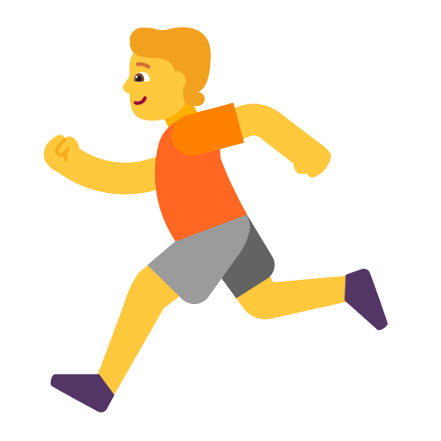







Les verbes réfléchis du quotidien
VOCABULAIRE
zich voorstellen
zich herinneren
zich vergissen
zich haasten
se présenter
se souvenir
se tromper
se dépêcher
zich voelen
zich aankleden
zich vervelen
zich zorgen maken
se sentir
s’habiller
s’ennuyer
s’inquiéter
zich inschrijven
zich concentreren
zich afvragen
zich verontschuldigen
s’inscrire
se concentrer
se demander
s’excuser
Ik voel me niet goed. · Ik vraag me af of… · Maak je geen zorgen! · Haast je!
Notes:
Objectif : Apprendre 12 verbes réfléchis fréquents.
Ces verbes s'apprennent avec zich, comme les verbes à préposition (M23). Exemples utiles : Ik voel me niet goed. · Ik vraag me af of… · Maak je geen zorgen! (Ne t'inquiète pas !) · Haast je!

Slide 9
La place du pronom réfléchi
GRAMMAIRE
Ik
vergis
me.
Après le verbe conjugué (et le sujet inversé)
Passé composé : toujours hebben — ✗ Ik ben me vergist
Herinner je je…? : deux je qui se suivent, c’est normal !
Herinner
je
je
dat nog?
Ik
heb
me
vergist.
Ik
moet
me
haasten.
Lotte
stelt
zich
voor.
…, omdat hij
zich
niet goed
voelt.
Particule au bout (M11) : Lotte stelt zich voor. · Subordonnée : le verbe part à la fin (M9).
Notes:
Objectif : Placer le pronom réfléchi dans tous les types de phrases.
Le pronom réfléchi suit le verbe conjugué (et le sujet inversé). Au passé composé : toujours hebben (Ik heb me vergist, ✗ Ik ben me vergist). Herinner je je…? : deux je qui se suivent, c'est normal !

Slide 10



elkaar avec une préposition
GRAMMAIRE
Ze wonen naast elkaar.
We werken met elkaar samen.
Ze houden van elkaar. (M27)
We wachten op elkaar.
Le français dit « l’un à côté de l’autre, ensemble, l’un l’autre » : le néerlandais dit toujours elkaar.
Pas de er (M23) : elkaar = des personnes · met elkaar praten (se parler) · van elkaar leren
Notes:
Objectif : Utiliser elkaar après une préposition.
Avec une préposition, pas de er (M23) : elkaar désigne des personnes. Expressions utiles : met elkaar praten (se parler), van elkaar leren (apprendre les uns des autres).

Slide 11
PIÈGE : un « se », deux sens
PIÈGE FR ≠ NL
⚠ PIÈGE
« Nous nous connaissons »
✓ We kennen elkaar.
ping-pong
« Ils se lavent »
✓ Ze wassen zich.
miroir
« Ils se regardent » (dans le miroir)
✓ Ze kijken naar zichzelf.
miroir
« Ils se regardent » (l’un l’autre)
✓ Ze kijken naar elkaar.
ping-pong
« On s’appelle demain ? »
✓ Bellen we elkaar morgen?
ping-pong
Le français laisse le contexte trancher ; le néerlandais oblige à choisir.
Notes:
Objectif : Traduire un « se » ambigu selon le sens.
Le français laisse le contexte trancher ; le néerlandais oblige à choisir. zichzelf insiste sur « soi-même » (diapo 12).

Slide 12

+ APERÇU : zichzelf, mezelf
+ APERÇU
Hij denkt alleen aan zichzelf.
à lui-même
Stel jezelf eens voor!
présente-toi donc
mezelf · jezelf · uzelf · zichzelf · onszelf
Ik ken mezelf.
je me connais (moi-même)
≠ zelf seul : Ik heb het zelf gedaan. (moi-même, sans aide)
À reconnaître : -zelf insiste, ou suit une préposition (Hij praat over zichzelf.)
Notes:
Objectif : Reconnaître la forme d'insistance en -zelf.
À reconnaître. -zelf s'utilise pour insister ou après une préposition : Hij praat over zichzelf. À ne pas confondre avec zelf seul : Ik heb het zelf gedaan (moi-même, sans aide).

Slide 13

À retenir : le miroir et le ping-pong
À RETENIR
zich — soi-même
elkaar — l’un l’autre
me · je · u / zich · zich
ons · je · zich
Ik vergis me.
invariable
We zien elkaar morgen.
Ze wonen naast elkaar.
Place : après le verbe conjugué · passé composé avec hebben (Ik heb me vergist)
« se » ≠ toujours zich : opstaan, heten, trouwen, gaan zitten, wandelen
Notes:
Objectif : Synthèse à photographier.
Ce schéma est la référence pour tous les exercices.

Slide 14







Oefeningen
JIJ NU !
JIJ NU !
1
2
3
4
Le bon pronom
zich ou elkaar ?
Le faux « se »
Le détective
★
★★
★★
★★
5
6
7
Remettez en ordre
Mime !
Le réseautage
★★
★
★★★
Notes:
Objectif : Annoncer la séquence d'exercices.
Exercices 1 et 2 en séance 1, les autres en séance 2.

Slide 15

Exercice 1 — Le bon pronom
JIJ NU !
★
Complétez avec le pronom réfléchi : me, je, u, zich, ons.
1 Ik vergis ………….
2 Jij haast ………….
3 Karim voelt ………… niet goed.
4 Wij schrijven ………… in.
5 Jullie vervelen ………….
6 Ze maken ………… zorgen.
7 Herinnert u ………… mijn naam?
8 Lotte stelt ………… voor.
Notes:
Objectif : Conjuguer le pronom réfléchi.
N° 4 : la particule in va au bout (M11). N° 7 : les deux formes sont correctes.

Slide 16
Exercice 1 — Le bon pronom
JIJ NU !
✓ CORRECTIE
★
Complétez avec le pronom réfléchi : me, je, u, zich, ons.
1 Ik vergis me.
2 Jij haast je.
3 Karim voelt zich niet goed.
4 Wij schrijven ons in.
5 Jullie vervelen je.
6 Ze maken zich zorgen.
7 Herinnert u zich (of: u) mijn naam?
8 Lotte stelt zich voor.
Notes:
CORRIGÉ — révélez les réponses une à une, en faisant justifier chaque choix.
Objectif : Conjuguer le pronom réfléchi.
N° 4 : la particule in va au bout (M11). N° 7 : les deux formes sont correctes.

Slide 17
Exercice 2 — zich ou elkaar ?
JIJ NU !
★★
Complétez. Posez la question-test : qui reçoit l’action ?
1
Sofie en Karim kennen ………… al lang.
5
Jullie helpen ………… altijd.
2
Lotte kleedt ………… snel aan.
6
De collega’s bellen ………… elke week.
3
We zien ………… morgen!
7
Ik voel ………… niet goed.
4
Hij vergist ………… vaak.
8
Ze wonen naast ………….
Notes:
Objectif : Choisir entre le réfléchi et le réciproque.
Faites poser la question-test à chaque phrase : « Qui reçoit l'action ? » N° 7 : me (1re personne, réfléchi).

Slide 18
Exercice 2 — zich ou elkaar ?
JIJ NU !
✓ CORRECTIE
★★
Complétez. Posez la question-test : qui reçoit l’action ?
1
Sofie en Karim kennen elkaar al lang.
5
Jullie helpen elkaar altijd.
ping-pong
ping-pong
2
Lotte kleedt zich snel aan.
6
De collega’s bellen elkaar elke week.
miroir
ping-pong
3
We zien elkaar morgen!
7
Ik voel me niet goed.
ping-pong
miroir
4
Hij vergist zich vaak.
8
Ze wonen naast elkaar.
miroir
ping-pong
Notes:
CORRIGÉ — révélez les réponses une à une, en faisant justifier chaque choix.
Objectif : Choisir entre le réfléchi et le réciproque.
Faites poser la question-test à chaque phrase : « Qui reçoit l'action ? » N° 7 : me (1re personne, réfléchi).

Slide 19
Exercice 3 — Le faux « se »
JIJ NU !
★★
Traduisez. Attention : trois verbes ne sont pas réfléchis en néerlandais !
1
Je me lève à 7 heures.
2
Elle s’appelle Lotte.
3
Je me souviens de lui.
4
On se voit demain !
5
Ils se marient en mai.
6
Je me suis trompé.
Notes:
Objectif : Traduire les verbes pronominaux français, réfléchis ou non.
Trois pièges (1, 2, 5) : pas de zich. N° 6 : hebben au passé composé. N° 3 : Ik herinner me hem (ou Ik kan me hem herinneren).

Slide 20
Exercice 3 — Le faux « se »
JIJ NU !
✓ CORRECTIE
★★
Traduisez. Attention : trois verbes ne sont pas réfléchis en néerlandais !
1
Je me lève à 7 heures.
Ik sta om 7 uur op.
2
Elle s’appelle Lotte.
Ze heet Lotte.
3
Je me souviens de lui.
Ik herinner me hem.
4
On se voit demain !
We zien elkaar morgen!
5
Ils se marient en mai.
Ze trouwen in mei.
6
Je me suis trompé.
Ik heb me vergist.
Notes:
CORRIGÉ — révélez les réponses une à une, en faisant justifier chaque choix.
Objectif : Traduire les verbes pronominaux français, réfléchis ou non.
Trois pièges (1, 2, 5) : pas de zich. N° 6 : hebben au passé composé. N° 3 : Ik herinner me hem (ou Ik kan me hem herinneren).

Slide 21

Exercice 4 — Le détective
JIJ NU !
★★
Lotte écrit à Sofie. Trouvez les 5 erreurs.
Chat · Lotte → Sofie
Hoi Sofie! Ik noem me Lotte, ik ben de nieuwe stagiaire. Vanmorgen heb ik me om zes uur opgestaan. Karim en ik bellen ons morgen over het project. Ik ben me gisteren vergist in de planning, sorry! Karim voelt hem vandaag niet goed. We zien elkaar maandag! Lotte
5 erreurs ?
Notes:
Objectif : Corriger les erreurs typiques dans un message.
Leurre : We zien elkaar maandag! est correct. N° 2 : opstaan n'est pas réfléchi et prend zijn (M15) : Ik ben opgestaan.

Slide 22
Exercice 4 — Le détective
JIJ NU !
✓ CORRECTIE
★★
Lotte écrit à Sofie. Trouvez les 5 erreurs.
Chat · Lotte → Sofie
Hoi Sofie! Ik noem me Ik heet Lotte, ik ben de nieuwe stagiaire. Vanmorgen heb ik me om zes uur opgestaan ben ik om zes uur opgestaan. Karim en ik bellen ons elkaar morgen over het project. Ik ben me Ik heb me gisteren vergist in de planning, sorry! Karim voelt hem zich vandaag niet goed. We zien elkaar maandag! Lotte
5 erreurs ✓
Leurre : We zien elkaar maandag! est correct. opstaan n’est pas réfléchi et prend zijn (M15).
Notes:
CORRIGÉ — révélez les réponses une à une, en faisant justifier chaque choix.
Objectif : Corriger les erreurs typiques dans un message.
Leurre : We zien elkaar maandag! est correct. N° 2 : opstaan n'est pas réfléchi et prend zijn (M15) : Ik ben opgestaan.

Slide 23
Exercice 5 — Remettez en ordre
JIJ NU !
★★
Remettez les mots dans l’ordre. Où va le pronom ?
1
me
gisteren
vergist
ik
heb
2
je
nog
herinner
dat
je
?
3
zich
voor
stelt
de nieuwe collega
4
elkaar
morgen
zien
we
5
moeten
ons
we
haasten
Notes:
Objectif : Placer le pronom réfléchi et elkaar dans la phrase.
Faites colorer le verbe conjugué (rouge) et le pronom (bleu), comme sur la diapo 9. Acceptez aussi les inversions correctes : Gisteren heb ik me vergist. · Morgen zien we elkaar.

Slide 24
Exercice 5 — Remettez en ordre
JIJ NU !
✓ CORRECTIE
★★
Remettez les mots dans l’ordre. Où va le pronom ?
Ik heb me gisteren vergist.
1
Herinner je je dat nog?
2
De nieuwe collega stelt zich voor.
3
We zien elkaar morgen.
4
We moeten ons haasten.
5
Notes:
CORRIGÉ — révélez les réponses une à une, en faisant justifier chaque choix.
Objectif : Placer le pronom réfléchi et elkaar dans la phrase.
Faites colorer le verbe conjugué (rouge) et le pronom (bleu), comme sur la diapo 9. Acceptez aussi les inversions correctes : Gisteren heb ik me vergist. · Morgen zien we elkaar.

Slide 25

Exercice 6 — Mime !
JIJ NU !
★
seul
seul
seul
seul
Mime!
1. Tirez une carte et mimez, seul ou à deux.
2. La classe devine avec une phrase complète : Hij haast zich! · Ze bellen elkaar!
3. Phrase juste = 1 point.
zich aankleden
zich haasten
zich vervelen
zich concentreren
à deux
à deux
à deux
à deux
elkaar een hand geven
elkaar bellen
elkaar helpen
op elkaar wachten
Notes:
Objectif : Produire zich ou elkaar à l'oral, en jouant.
Exigez la phrase complète avec le bon pronom. Variante : au passé composé (Hij heeft zich gehaast).

Slide 26
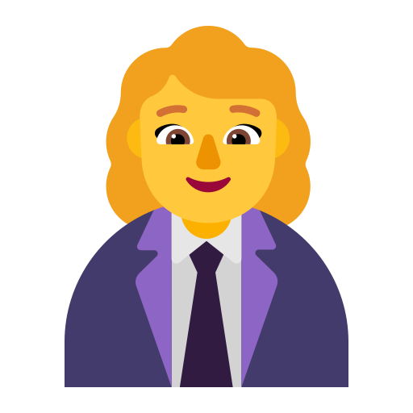
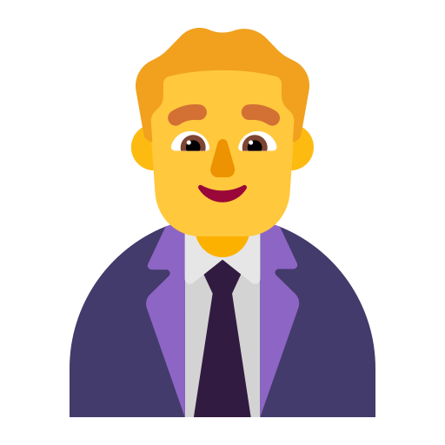
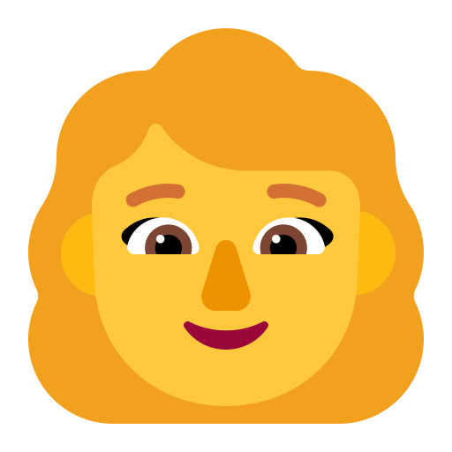
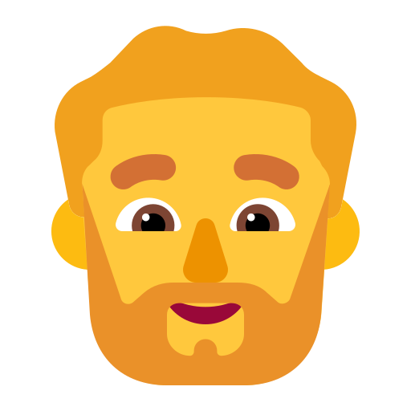
Exercice 7 — Le réseautage
MISE EN SITUATION
★★★
Soirée de réseautage à Bruxelles : on se présente, on vérifie si on se connaît et on prévoit de se revoir.
DEELNEMERS · NETWERKAVOND
Eva Wouters
Maesbouw · Brussel
A
Participant·e A : présentez-vous et demandez si vous vous connaissez : Kennen we elkaar?
B
Participant·e B : répondez, excusez-vous si vous vous trompez, proposez de vous revoir.
Tom De Smet
Koopzo · Leuven
Nadia El Amrani
Sportclub Vitaal · Gent
BANQUE DE PHRASES
Mag ik me even voorstellen? · Kennen we elkaar? · Ik herinner me uw naam. · Sorry, ik vergis me. · We zien elkaar volgende week! · Zullen we elkaar mailen?
Pieter Claes
freelance · Mechelen
Notes:
Objectif : Mise en situation : se présenter et faire connaissance lors d'un événement professionnel.
Chaque apprenant reçoit un badge (nom fictif). Objectif : parler à 3 personnes, utiliser au moins deux fois zich et deux fois elkaar. Zullen we elkaar mailen? = On s'écrit ?

Slide 27




Ticket de sortie
TICKET DE SORTIE
Complétez : Wij schrijven …… in. · Hij vergist …… .
AUTO-ÉVALUATION
1
Conjuguer
zich ou elkaar : Ze kennen …… al jaren.
Distinguer
2
Utiliser
Traduisez : « Je me lève à 7 heures. »
3
Volgende keer : Als ik tijd had… — Zou je me kunnen helpen?
Notes:
Objectif : Vérifier les 3 objectifs.
Réponses :
1. ons · zich.
2. elkaar.
3. Ik sta om 7 uur op.
Teaser M29 : Als ik de lotto won, zou ik… · Zou je me kunnen helpen?

